Slide 1

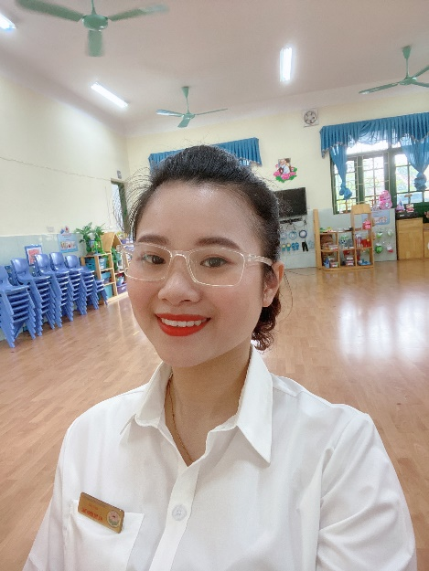
PHÒNG GIÁO DỤC VÀ ĐÀO TẠO QUẬN LONG BIÊN
TRƯỜNG MẦM NON NẮNG MAI
ĐỀ TÀI: PHÂN BIỆT PHÍA TRÁI- PHÍA PHẢI CỦA BẢN THÂN
Cô giáo: Hà Thị Minh Thu

Slide 2

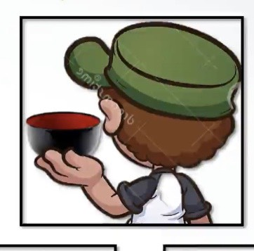
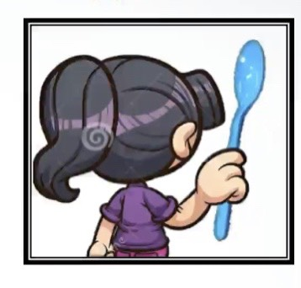
Bàn tay đẹp của các con khi ăn cơm
tay trái cầm gì , tay phải cầm gì?”

Slide 3
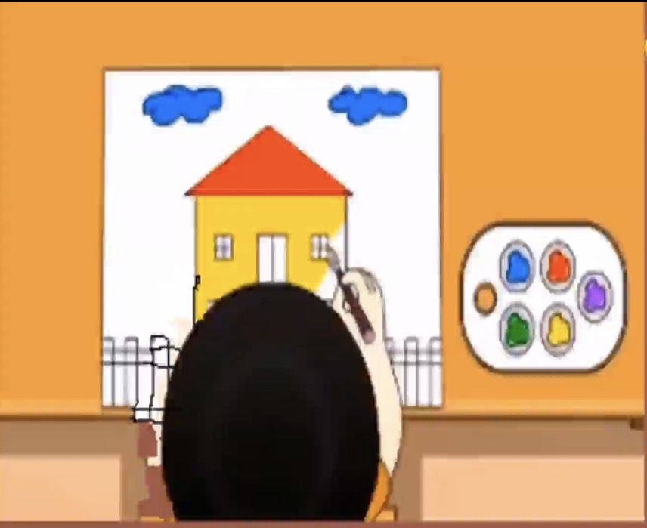
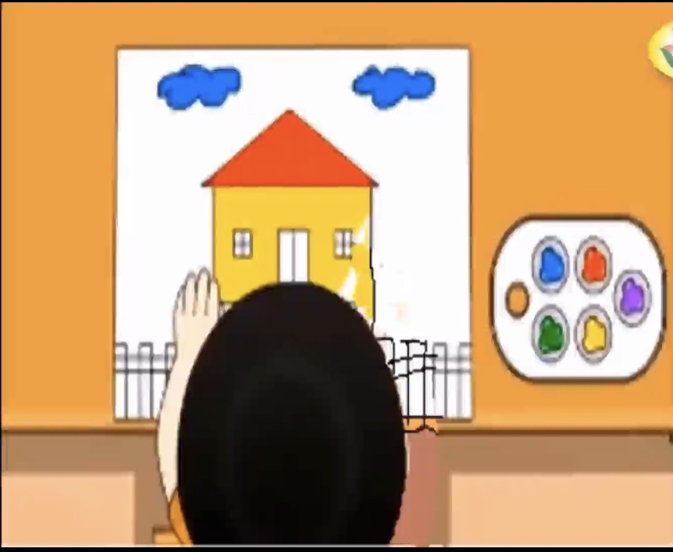
Khi vẽ tay phải làm gì, tay trái làm gì?

Slide 4

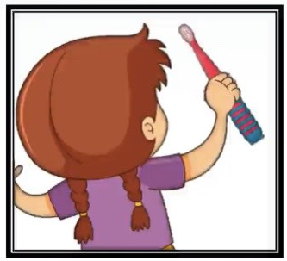
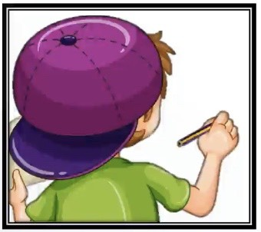
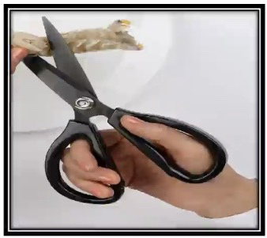
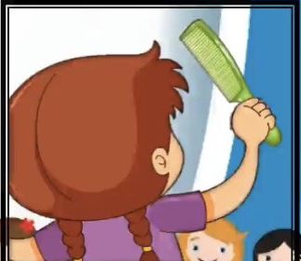

Tác dụng của tay phải

Slide 5
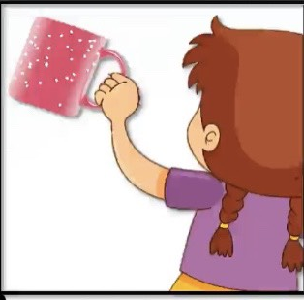
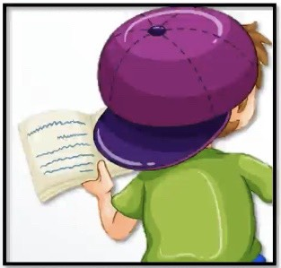
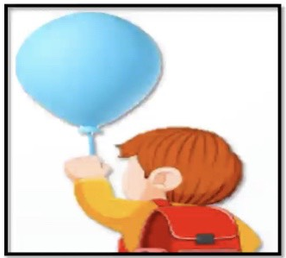
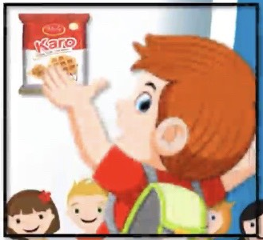
Tác dụng của tay trái

Slide 6


Phân biệt
phía trái, phía phải của bản thân

Slide 7
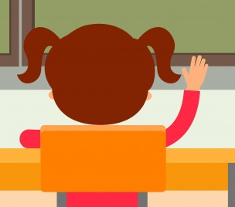
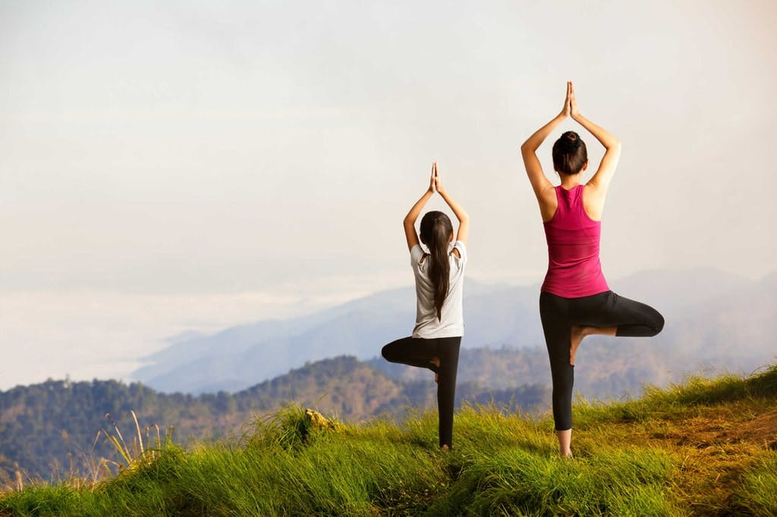
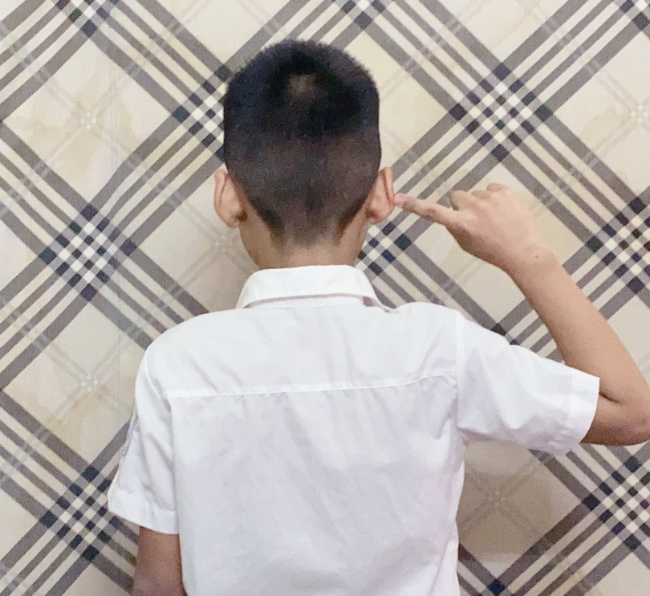
Tay phải, tai phải, chân phải của các con
là ở phía phải của các con

Slide 8
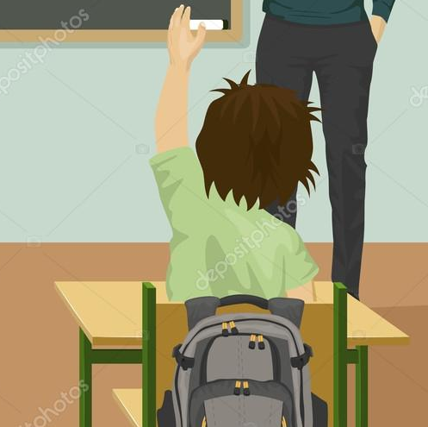
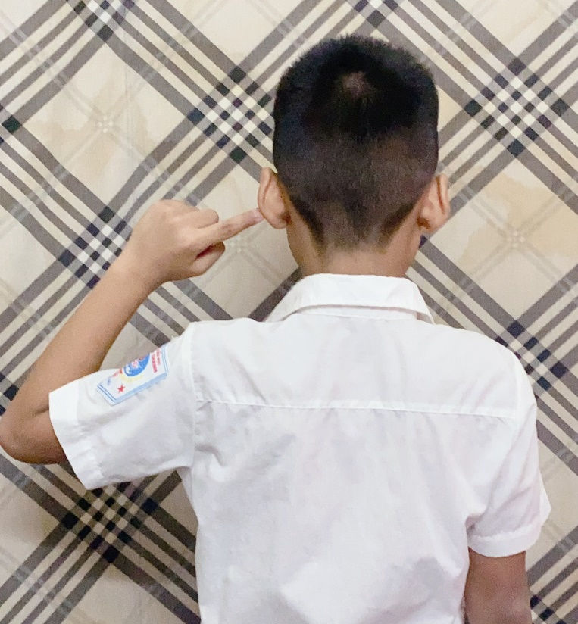
Tay trái, tai trái, chân trái của các con
là ở phía trái của các con

Slide 9
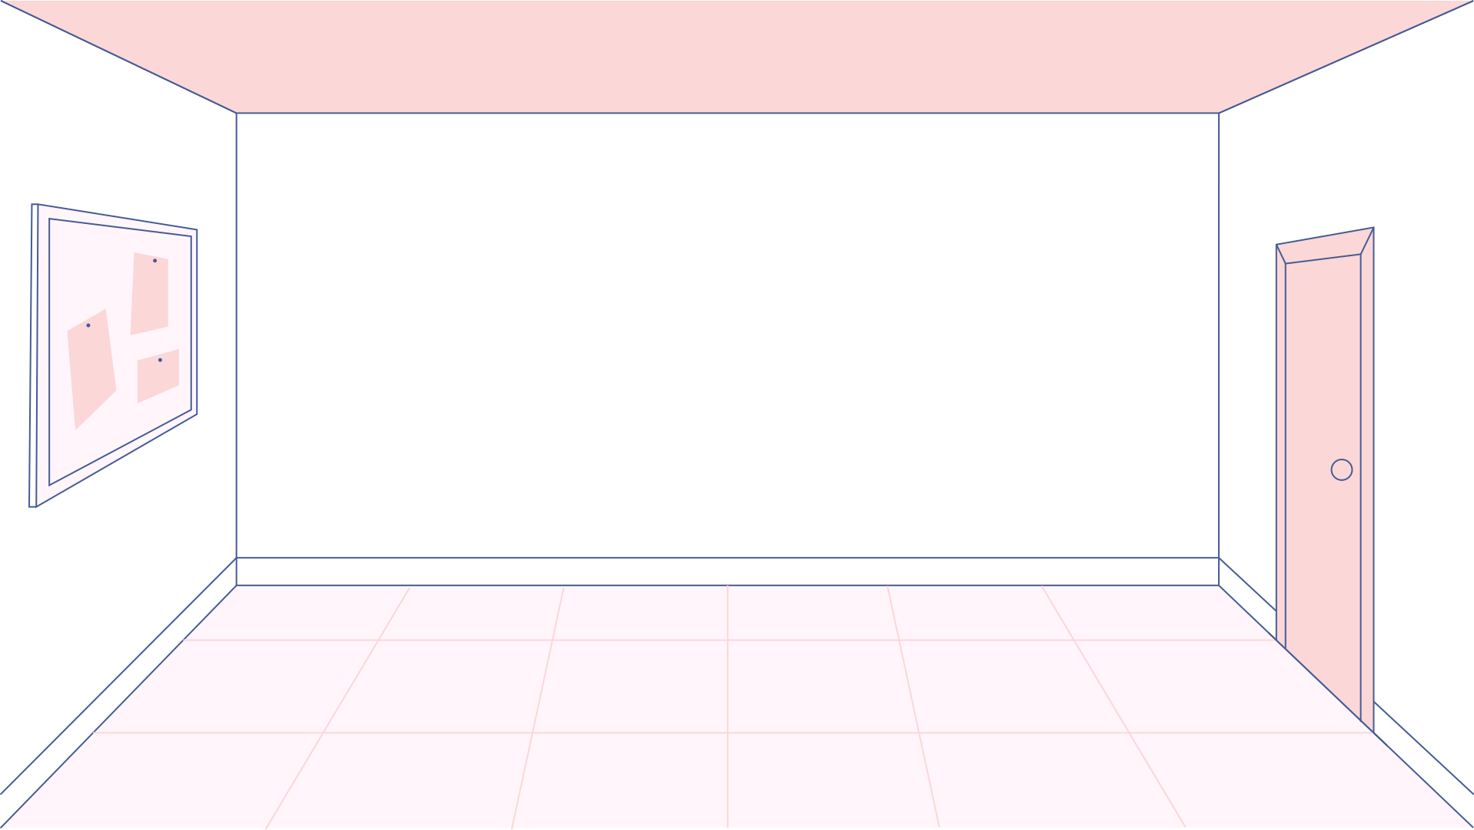





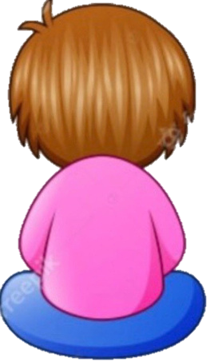
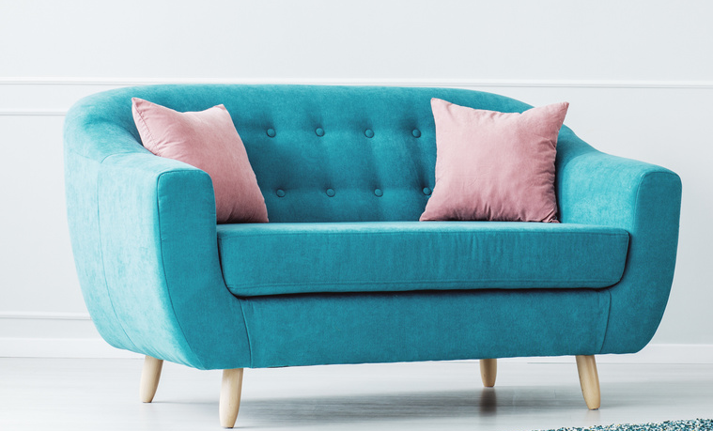
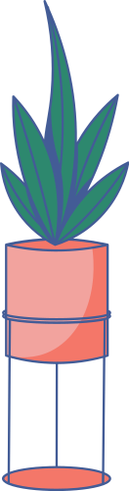
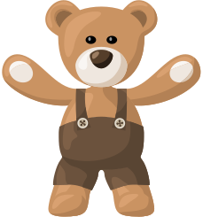

Bạn Gấu ở phía trái của con
Bạn Gấu ở phía phải của con

Slide 10
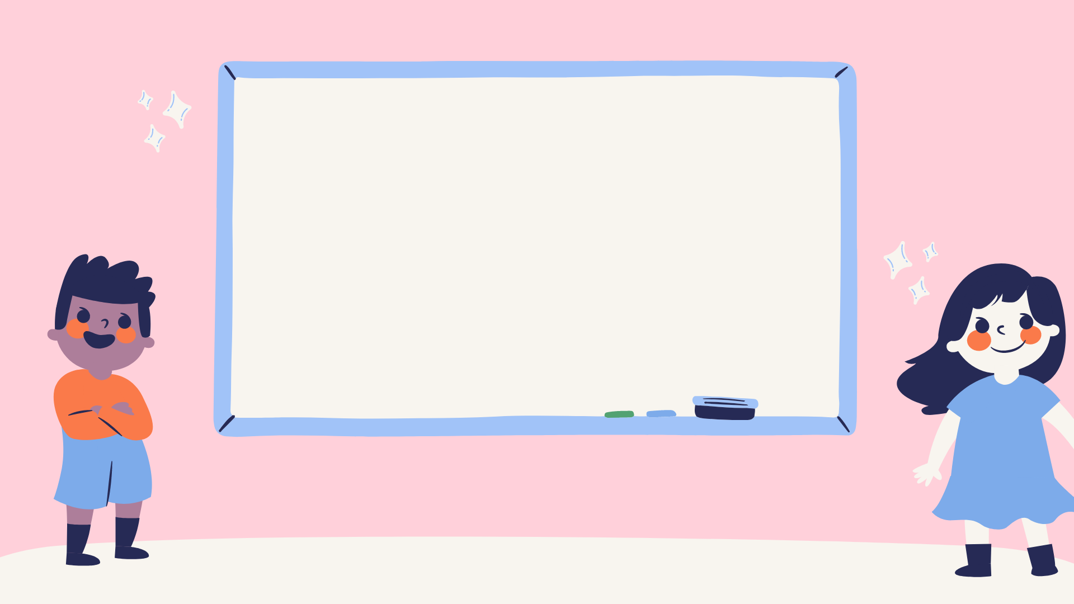
Củng cố
Những đồ vật ở phía bên tay phải
sẽ là phía phải của các con.
Những đồ vật ở phía bên tay trái
sẽ là phía trái của các con.

